Slide 1
Интеллектуальная игра
«Счастливый
случай»

Slide 2
Есть просто храм,
Есть храм науки,
А есть еще природы храм –
С лесами , тянущими руки
Навстречу солнцу и ветрам.
Входи сюда, будь сердцем чуток
Не оскверняй её святынь.

Slide 3
1 гейм:
«Дальше…
дальше… дальше…»

Slide 4
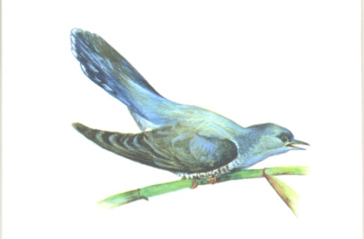
1. Какая птица подбрасывает яйца в чужие гнёзда?
кукушка

Slide 5
2.Название какого растения говорит где оно растет?
подорожник

Slide 6
3.Перед какой погодой птицы перестают петь ?
Перед дождем

Slide 7
4.Что случается с пчелой, после того как она ужалит ?
Погибает.

Slide 8
5.Пингвин птица или нет?
Да.

Slide 9
6.Кто собирает яблоки спиной?
Ёж.

Slide 10
7.Кто спит вниз головой?
Летучая мышь.

Slide 11
8.Какая ягода бывает красной, белой, чёрной?
Смородина.

Slide 12
9. Кто бежит выставляя вперед задние ноги?
Заяц.

Slide 13
10.Животное очень похожее на кошку?
Рысь.

Slide 14
11. Когда ёж не колется?
Когда только родится.

Slide 15
12.У кого самое плохое зрение?
У крота.

Slide 16
13. Какая птица самая большая в мире ?
Страус.

Slide 17
14. Кровожадный хищник наших лесов .
Волк.

Slide 18
15. Какой жук носит название того месяца , в котором родился ?
Майский жук.

Slide 19
16. Что теряет лось каждую зиму?
Рога.

Slide 20
17. Где у кузнечика ухо?
На ноге.

Slide 21
18. Сколько ног у паука ?
Восемь.

Slide 22
2 гейм :
«Заморочки в бочке».

Slide 23
1.Почему ласточки перед дождем летают низко ?
(Они ловят насекомых, которых холодный ветер прибивает к земле).
2.Почему при безоблачном небе морозы бывают сильнее ?
(Облака для земли всё равно, что одеяло, они не дают остывать земле).
3Почему волка называют «санитаром леса»?
(Добывает прежде всего , больных , ослабленных животных).

Slide 24
4. Зачем змеи язык показывают ?
(Это они воздух «ощупывают», добычу ищут).
5.Какой овощ напоминает космический корабль?
( Патиссон.)
6.В какой сказке действуют ожившие овощи и фрукты?
( «Приключения Чипполино»)

Slide 25
Игра:
«Птицы».

Slide 26
3 гейм:
«Тёмная лошадка».

Slide 27
1.Что служит защитой от хищников?
2.Спасает от голода.
3.Его разводят туристы и оленеводы.
4. На нем можно кипятить воду.
5.При неосторожном обращении может стать врагом.
6.Могут пострадать леса.
Костёр.

Slide 28
1.Необходим туристам , отправляющимся в поход на несколько дней.
2.Помогает спрятаться от зверей и насекомых.
3. Защищает от холода, ветра и дождя.
4.Можно укрыться от знойного солнца.
5. Можно разобрать, сложить.
6.Можно переносить с одного места на другое.
Палатка.

Slide 29
Загадки зрителям.
Корова в детстве?
Телёнок.
Какой город летает?
Орел.
Вода в газообразном состоянии?
Пар.
Есть ли на свете оранжевое море?
Нет.
Вьют ли наши перелетные птицы на юге гнёзда?
Нет.

Slide 30
4 гейм:
« Загадочное животное»

Slide 31
Собрать из букв названия животных.
К А Е Б Л – белка
Д Е В Ь Д Е М – медведь
Ш К А У Г Я Л – лягушка
Ш А Л О Д Ь – лошадь
Л С О Ь – лось
К А С О Б А - собака

Slide 32
5 гейм :
« Гонка за лидером»

Slide 33
Молодцы!

